Slide 1
My PC Logo软件项目第一次迭代报告
第21组
小组成员：谢厚、蒋钊、郑世民、焦明胜

Slide 2
目录 Contents
1
界面原型
2
软件价值
3
软件特性和优点
4
迭代评估
5

Slide 3

登录页面

Slide 4
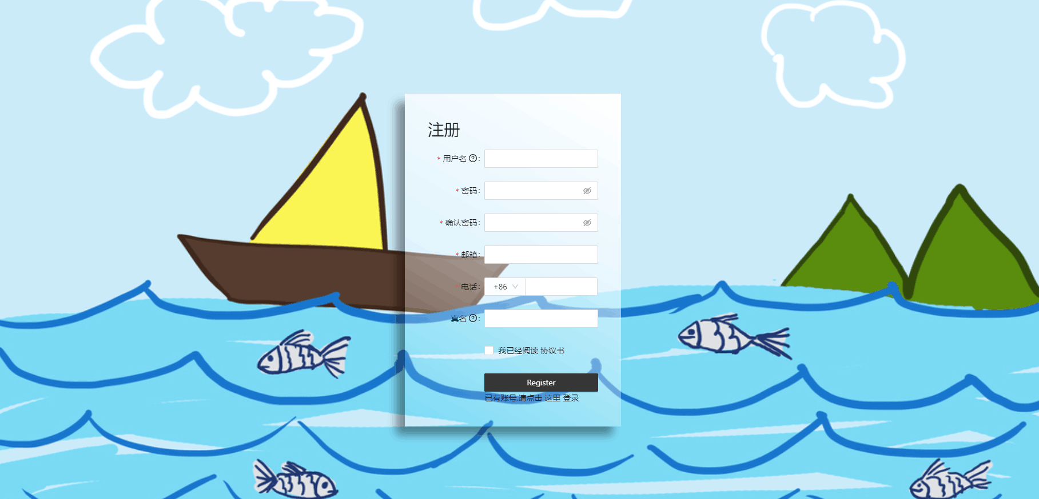
注册页面

Slide 5
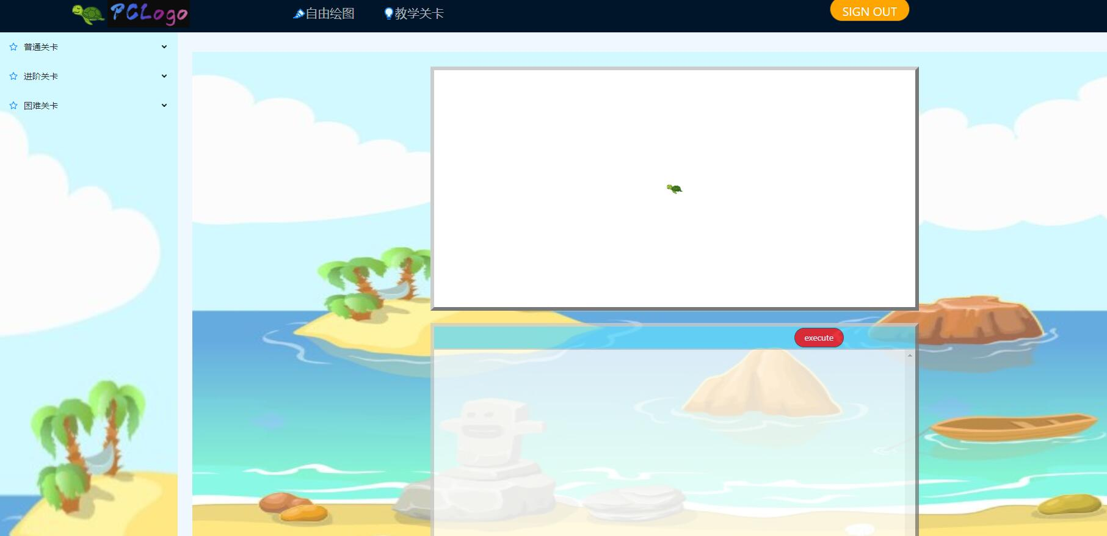
画图页面

Slide 6
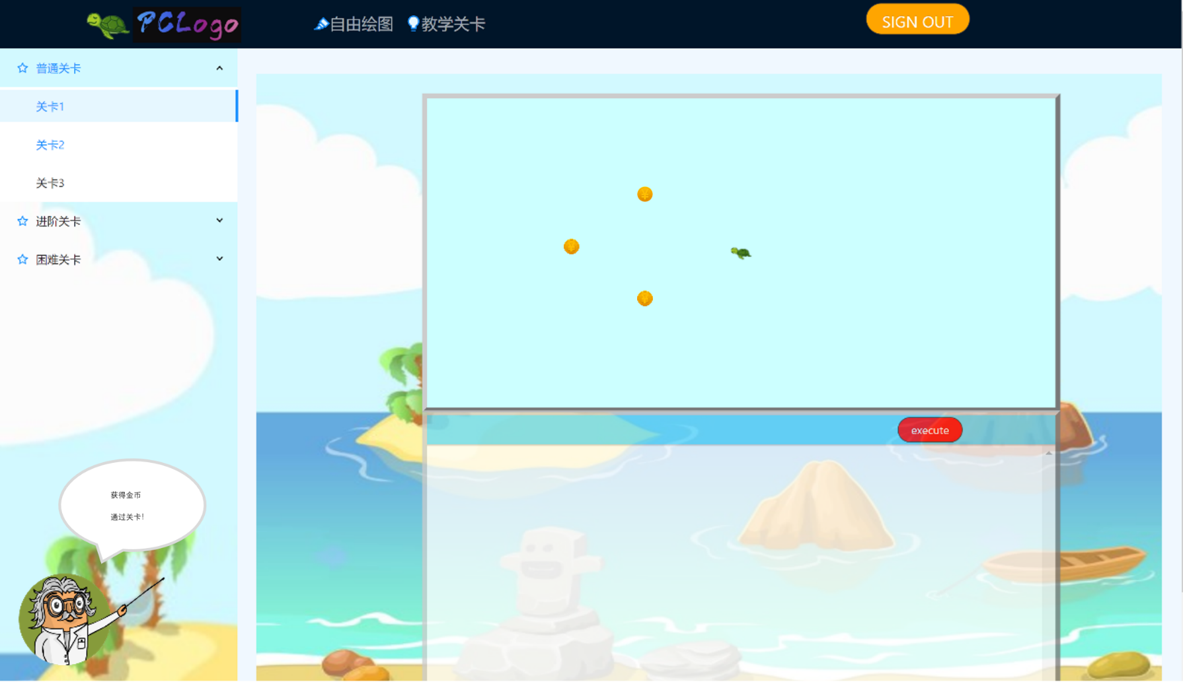
教学关卡

Slide 7
目录 Contents
1
界面原型
2
软件价值
3
软件特性和优点
4
迭代评估
5

Slide 8
软件价值
随着计算机行业的迅速发展，青少年学生的编程教育也得到越来越多关注。我们的PCLOGO是一款有趣的游戏化学习平台，学生可以在用代码操纵小乌龟通关的过程中学习真正的编程语言编写代码，而不需要任何的编程基础。
我们所开发的图形化，卡通化的编程界面，将对青少年编程兴趣的培养，编程思维的建立，有事半功倍的效果。帮助他们入门编程，爱上编程。
同时我们还提供自由的单人、多人绘图功能，提供给用户自由的学习和编程。

Slide 9
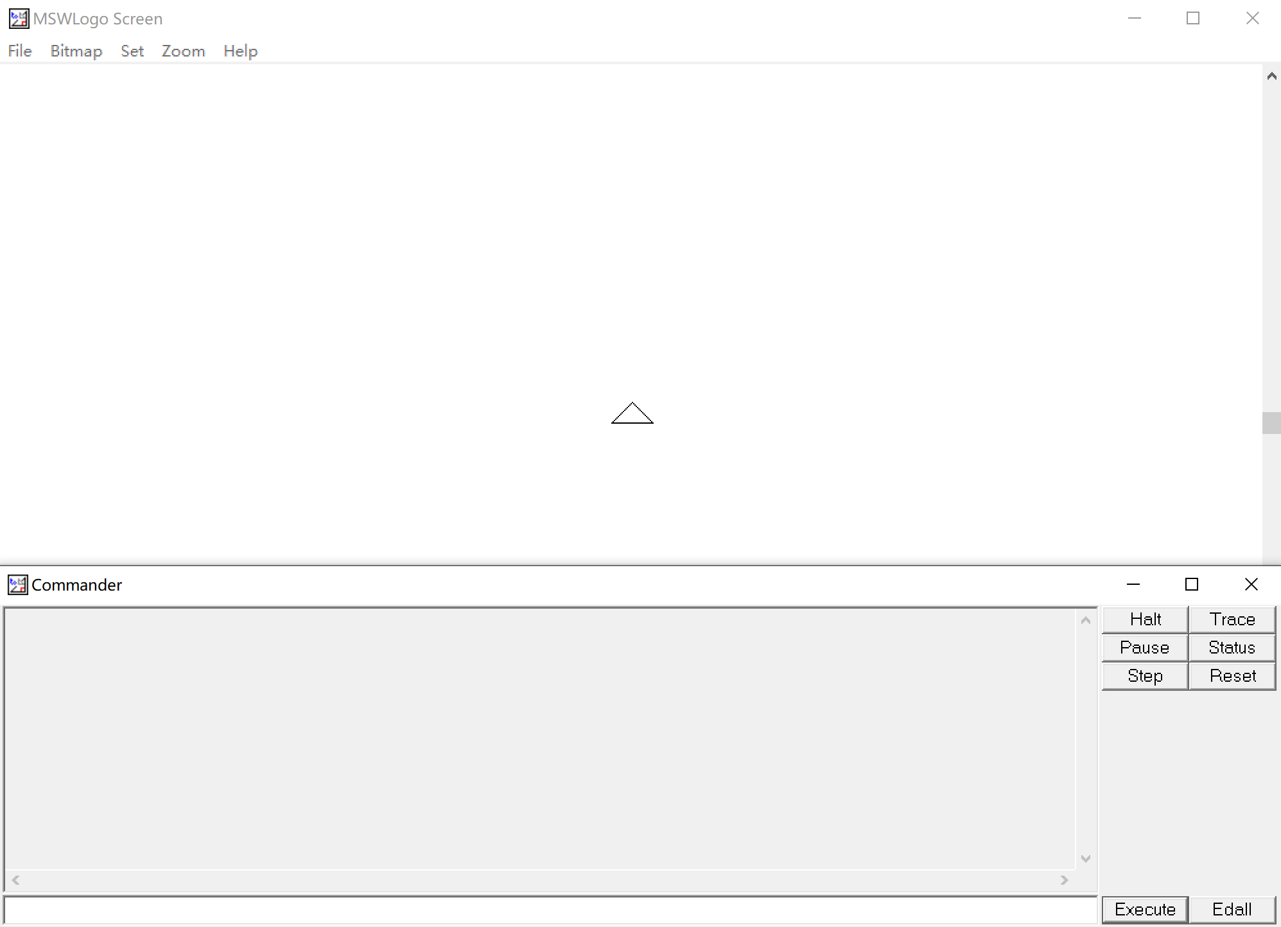
竞品分析：MSWLogo
界面枯燥死板，除了能解释LOGO语言进行绘图动作外没有其他功能。

Slide 10
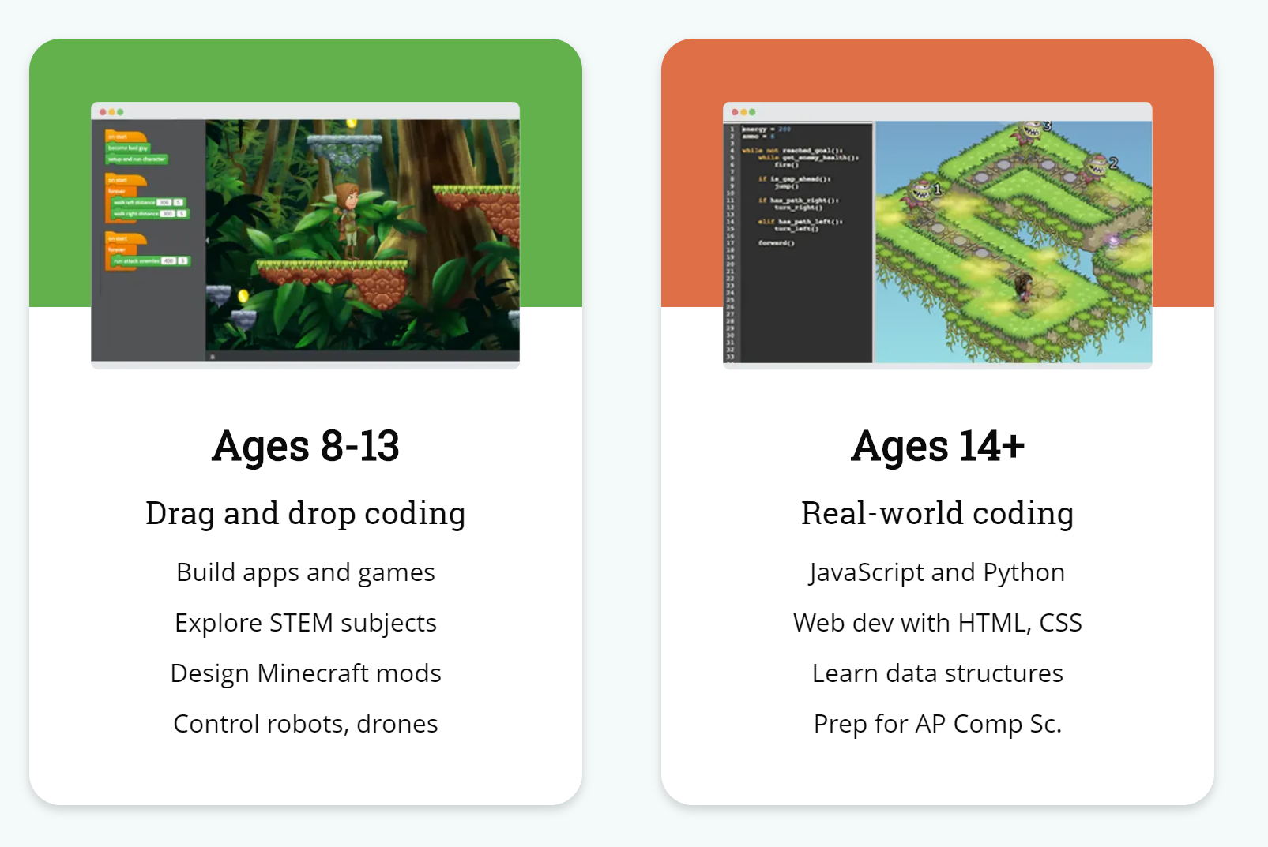
竞品分析：tynker
拖拽式编程教学意义太小。和后面的真正意义上的编程中间梯度太大

Slide 11
目录 Contents
1
界面原型
2
软件价值
3
软件特性和优点
4
迭代评估
5

Slide 12

My PC Logo 特性及优点
将抽象的程序变成容易理解的图像运动，编程语言简单容易理解。

Slide 13
My PC Logo 特性及优点
界面卡通，迎合少儿喜好，有助于减少抵触，提起学习的兴趣。

Slide 14
My PC Logo 特性及优点
游戏式的关卡设计，寓教于乐。让少儿在游戏中逐渐步入编程的世界

Slide 15
My PC Logo 价值、特性及优点
自由绘图和多人在线合作功能为用户提供多样化的服务。

Slide 16
目录 Contents
1
界面原型
2
软件价值
3
软件特性和优点
4
迭代评估
5

Slide 17
任务达成情况
1. 完成了本次迭代的迭代计划、Vision文档、用例模型、软件需求规约文档和界面原型
2. 实现了My PC Logo的界面原型，已经能够进行简单的命令行绘图操作
画布绘图的五个操作：FD、BK、RT、LT和CLEAN
两个控制提笔、落笔的命令：PU、PD
设置和获取画笔属性的命令： SETX、SETY、 SETXY、 SETH、XCOR、
YCOR、 GETXY、HEADING
3. 对界面原型进行了美化，让界面原型对用户更友好，看起来更好看
4. 目前项目的完成情况与计划相符合，情况符合预期

Slide 18
评审/测试的结果
1. 测试了上述所实现的指令的使用，测试样例较为简单，未进行多命令交互测试，目前命令运行情况与预期相符。海龟在绘图过程中可能会跑出画布外，还需要继续优化修改。
2. 目前的实现过程比较粗糙，代码实现出的界面在应对一些细节上可能会遇到一些问题，比如窗口放大缩小之后的兼容性，或者电脑屏幕分辨率不同时界面展示出来的效果不好等情况。

Slide 19
问题、变更和返工
1. 软件需求定义不清楚，Vision文档合并时沟通不够，文档内容有矛盾；文档中对于项目的一些定位不太合理，对Vision文档进行了修改。
2. 迭代计划与实际情况稍有出入，在制定迭代计划时对需要完成的工作预先的了解不够，对于时间和人员的分配上有些地方不太合理。

Slide 20
经验和教训
1. 更深入了解到真实项目设计中需求规约的重要性。
2. 计划进度和时间的时候应当对我们需要做的工作有足够的了解，制定出来的计划才有参考价值。
3. 团队合作在项目完成中不可或缺，理解和沟通是项目能够的基石。成员之间需要有良好的沟通渠道，需要准确理解其他成员的意思，及时交流各自的进度，以便应对可能出现的问题做出相应的调整。

Slide 21
经验和教训
需求规约
团队合作
计划进度
更深入了解到真实项目设计中需求规约的重要性。
计划进度和时间的时候应当对我们需要做的工作有足够的了解，制定出来的计划才有参考价值。
团队合作在项目完成中不可或缺，理解和沟通是项目能够的基石。成员之间需要有良好的沟通渠道，需要准确理解其他成员的意思，及时交流各自的进度，以便应对可能出现的问题做出相应的调整。

Slide 22
谢谢！

